Slide 1
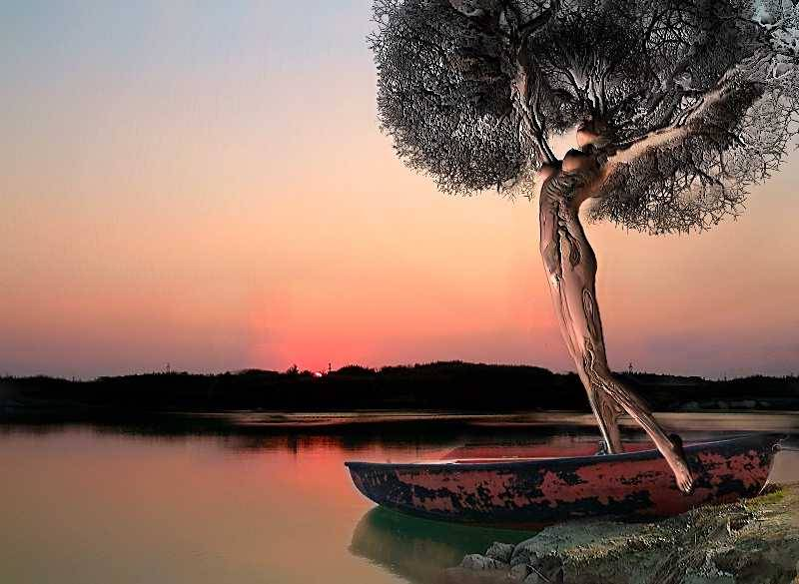
Cauce
de la humanidad

Slide 2
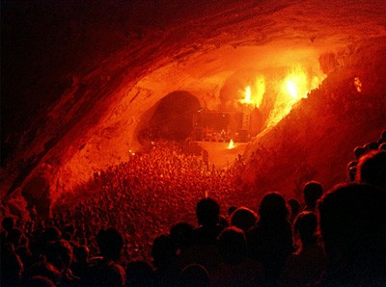
Déjame hundir mis manos, Madre Tierra,
en el regazo virgen de tu maternidad,
que fluye como río impetuoso
a cuyo curso se asoman
las raíces de las razas todas,
río rumoroso que nace pensado
en la noche de los tiempos
hasta llegar a la Mar
de donde venimos
cautivos de atávica soledad
amasada en el silencio de la arcilla noble
que humaniza mi raza.

Slide 3
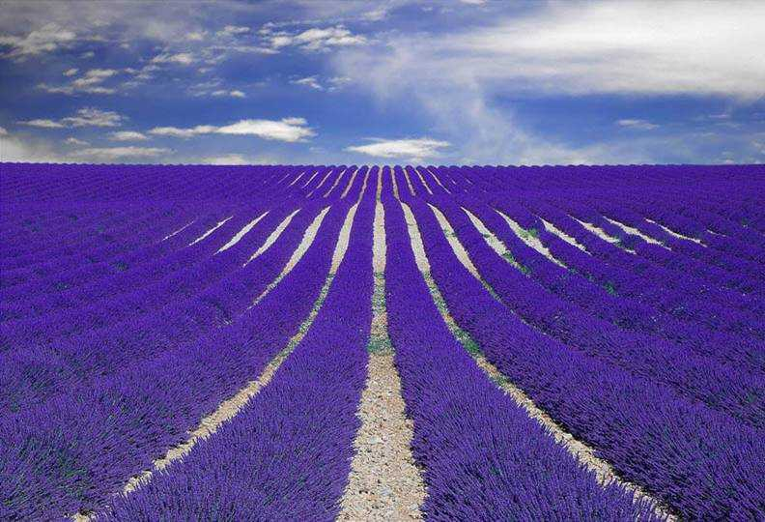
Ay, mi raza, esparcida en la estepa,
el desierto, el valle y la montaña,
tan castigada de soledad.

Slide 4
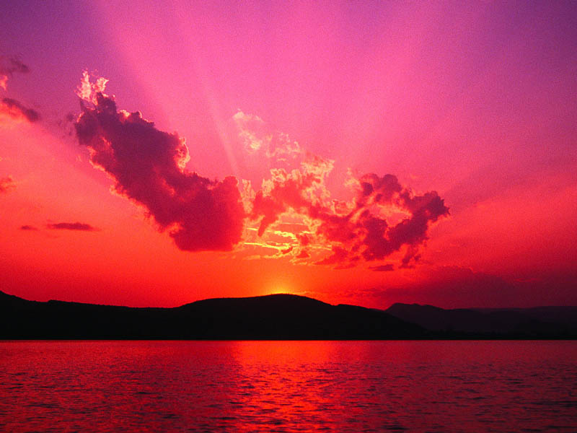
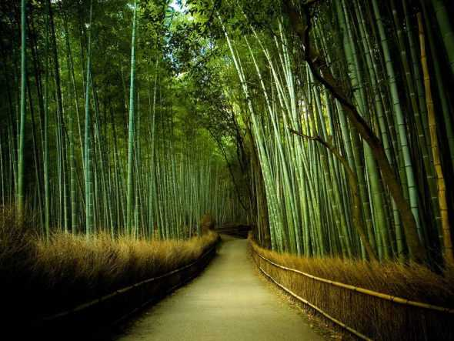
Abramos nuestros ojos de arena
e ingresemos juntos a la Mar
a purificar en Agua reconciliadora
nuestro ser, y volver otra vez
al cauce de la humanidad.
Juan Manuel del Río

Slide 5
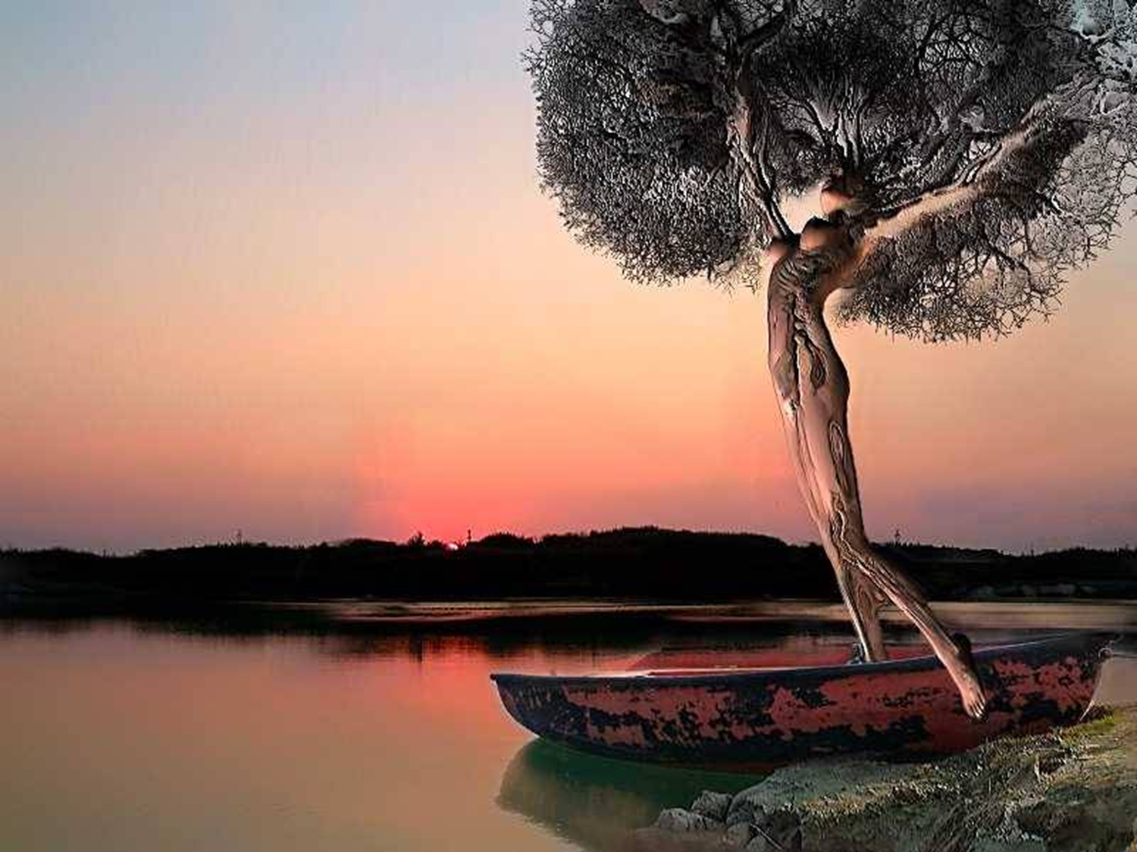
Déjame hundir mis manos, Madre Tierra,
en el regazo virgen de tu maternidad,
que fluye como río impetuoso
a cuyo curso se asoman
las raíces de las razas todas,
río rumoroso que nace pensado
en la noche de los tiempos hasta llegar a la Mar
de donde venimos cautivos de atávica soledad
amasada en el silencio de la arcilla noble
que humaniza mi raza.
FIN
Ay, mi raza, esparcida en la estepa,
el desierto, el valle y la montaña,
tan castigada de soledad.
Abramos nuestros ojos de arena
e ingresemos juntos a la Mar
a purificar en Agua reconciliadora
nuestro ser, y volver otra vez
al cauce de la humanidad.
Juan Manuel del Río

